Slide 1
TEHLİKELİ MADDE TAŞIMACILIĞI
LOJİSTİĞİ

Slide 2
ÖĞR. GÖR. ORHAN ŞENSES
o.senses@trabzon.edu.tr

Slide 3
Günümüzün parlayan yıldızı konumundaki lojistiğin önemi dünyada her geçen gün daha fazla kavranmakta ve lojistik alanda yapılan iyileştirme ve inovasyon çalışmaları hızla artmaktadır.
Artan çalışmaların paralelinde, kendi içerisinde farklılık gösteren ve kendine özgü önem ve özellikler arz eden maddeler için farklı lojistik süreç ve kuralları içeren alt lojistik sahaları ortaya çıkmıştır.
Tehlikeli maddelerin lojistiği de bu alt sahalardan en önemlisi olarak karşımıza çıkmaktadır.

Slide 4
Kendi yapısından, kendi özelliklerinden veya kendi durumlarından dolayı;
umuma, genel düzene, önemli eşya ve mallara, insanlara, hayvanlara ve çevreye tehlike arz eden madde ve nesnelere tehlikeli madde denir.
Tehlikeli maddeler sanayinin hemen hemen her kolunda, ürün döngüsü içerisinde (hammadde, üretime yardımcı madde, ürün, atık olarak) karşımıza çıkmaktadır.
Dolayısıyla tehlikeli maddeler, işletmelerin lojistik süreçlerinde ve tedarik zinciri yapılarında direkt veya dolaylı olarak yer bulabilmektedirler.

Slide 5
Tehlikeli madde lojistiğindeki en önemli unsurlardan biri;
bu maddelerle ilgili U.A. Konvansiyonlar (anlaşma,uzlaşma), ulusal kanun ve yönetmeliklerin vs. mevcut olmasıdır.
Tehlikeli madde lojistik süreçlerinin tümü bu yaptırımlara uygun olarak planlanmalı ve yönetilmelidir.
Bu yaptırımlar,
tehlikeli maddelerin ambalajlanması,
işaretlenmesi,
elleçlenmesi,
taşınması,
depolanması gibi süreçlerde maddelerin sınıflarına göre özelleştirilmiş uygulamalar içermektedir

Slide 6
Özellikle taşıma sürecinde;
tehlikeli maddelerin hangi taşıma modu/modlarıyla taşınacağı konusu önemlidir.
Çünkü her bir taşıma modu için (karayolu, denizyolu, demiryolu, havayolu, iç suyolu) farklı uygulamalar içeren konvansiyonlar bulunmaktadır.
Aşağıda taşıma modlarına göre sorumlu kuruluşlar ve konvansiyonlar ile taşıma modlarına göre dünyada tehlikeli madde taşımacılığı oranları gösterilmiştir.

Slide 8
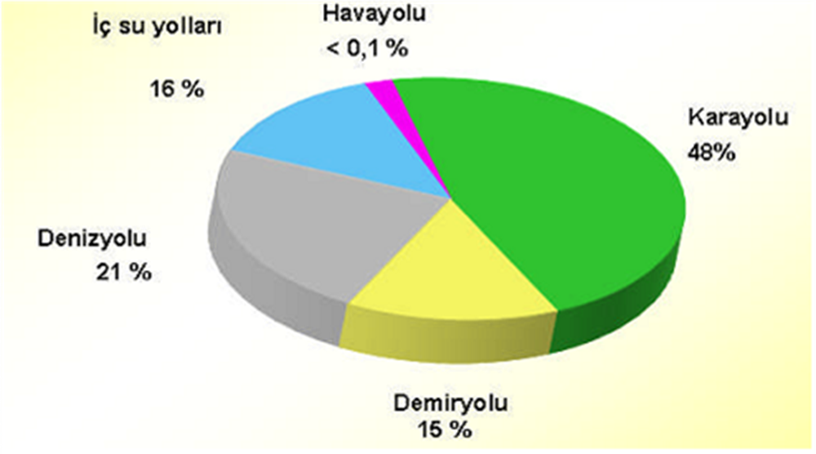
Taşıma modlarına göre dünyada tehlikeli madde taşımacılığı

Slide 9
Türkiye’de yürürlükte olan tehlikeli maddelerle ilgili yasal düzenlemelerden bazıları aşağıda gösterilmiştir;
• Tehlikeli Maddelerin Su ve Çevresinde Neden Olduğu Kirliliğin Kontrolü Yönetmeliği
• Radyoaktif Maddelerin Güvenli Taşınması Yönetmeliği
• Tıbbi Atıkların Kontrolü Yönetmeliği
• Karayolunda Tehlikeli Maddelerin Taşınması İçin Tasarlanan Motorlu Araçlar ve Römorkları ile İlgili Tip Onayı Yönetmeliği

Slide 10
• Sıvılaştırılmış Petrol Gazları (LPG)-Taşıma Kuralları ( TS 1445)
• Sıvılaştırılmış Petrol Gazları (LPG)-Doldurma ve Boşaltma Kuralları (TS 449)
• Tehlikeli Kimyasallar Yönetmeliği
• Tehlikeli Atıkların Kontrolü Yönetmeliği
• Tehlikeli Maddelerin Karayoluyla Taşınması Hakkında Yönetmelik

Slide 11
Tehlikeli madde lojistiğinde ele alınması gereken önemli lojistik fonksiyonları;
• Ambalajlama ve İşaretleme
• Elleçleme ve Taşıma
• Depolama
şeklinde sıralayabiliriz.
Bu lojistik fonksiyonlar içerisindeki uygulamalar yukarıda bahsedilen konvansiyonlara göre faklılık gösterebilmektedir. Örneğin karayolu taşımacılığında uygulanan ADR konvansiyonuna göre tehlikeli maddelerin sınıflandırılması ve ambalajlamada kullanılan işaretler denizyolu taşımacılığında uygulanan IMDG-CODE konvansiyonuna göre faklıdır.

Slide 12
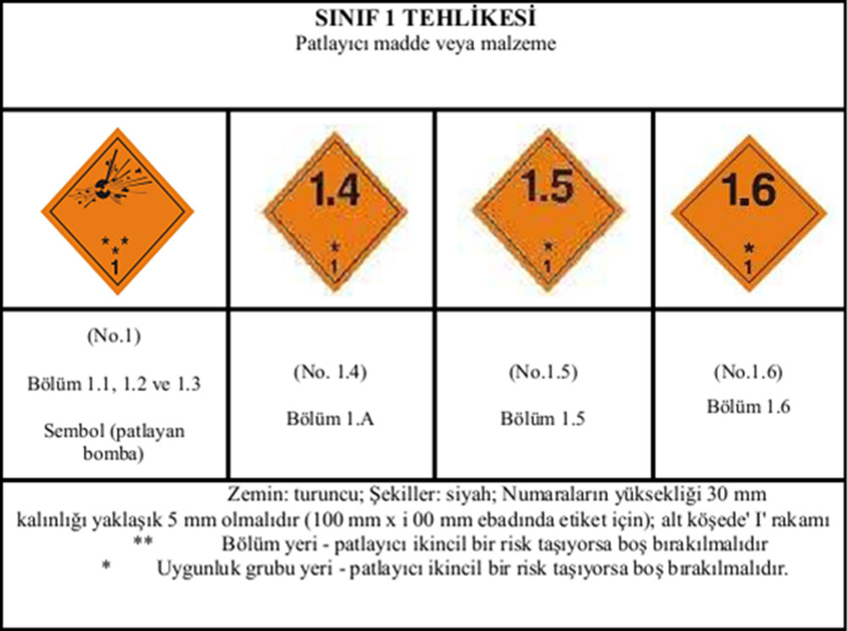
Karayolu taşımacılığında ADR’ye göre sınıf 1 tehlikeli maddesi ve işaretleme etiketleri

Slide 13
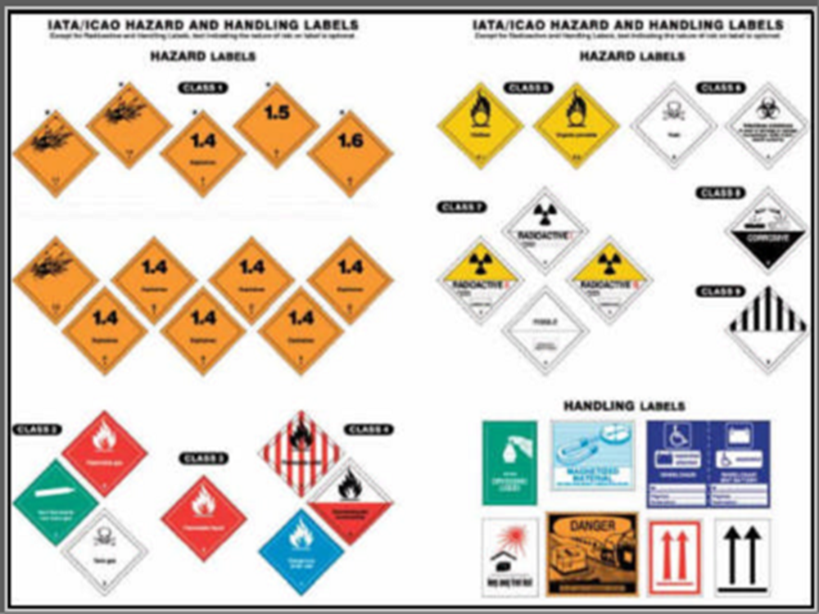
Havayolu taşımacılığında kullanılan tehlikeli madde etiketleri

Slide 14
Tehlikeli maddelerin normal depolama ve taşıma şartlarında, sızma, kaçak, dökülme, bulaşma ve benzeri yollarla ambalaj dışına çıkmaları önlenecek şekilde ambalajlanmaları gerekmektedir.
Ambalajlamada kullanılan ürünlerin de (kutu, kasa, tüp, şişe, tank vb.) içlerine konulacak maddelerin fiziksel, kimyasal vb. özelliklerine uygun maddelerden üretilmiş olmaları gerekmektedir.

Slide 15
Tehlikeli maddelerin depolanmasında maddenin özelliğine göre depolama yerinin ve taşıma aracının özellikleri önem arz etmektedir.
Maddelerin çevre ve insan sağlığına zarar vermeyecek uygun sistem ve araçlarla taşınması ve depolanmasına özen gösterilmelidir.
Araç ve depo yerinin kapalı sistem olması durumlarında ambalajsız depolama ve taşıma söz konusu olabilecektir.

Slide 16
Görüldüğü üzere tehlikeli madde lojistiği lojistiğin çok özellikli bir alt sahasıdır ve dolayısıyla alanında uzmanlaşmış, malzeme, sistem ve personele gerekli yatırımları yapmış işletmeler tarafından gerçekleştirilmesi gerekmektedir.
http://lojistikvetzy.blogspot.com.tr/2012/04/tehlikeli-madde-lojistigi.html
Notes:
23122016 bitti

